Slide 1


Бизнес-планирование. Практикоориентированные основы маркетинга
Структура и содержание бизнес-плана проекта. Определение потребности в инвестициях и ресурсах. Расчет денежных потоков.

Slide 2

План производства | Характеристика производственного цикла, необходимые производственные мощности и темпы их развития или замены, производственная стратегия предприятия, стратегия снабжения предприятия, система управления запасами предприятия, требования к профессиональной квалификации производственного персонала и система ее контроля, правовое регулирование производственной деятельности.
Организационный план | Состав и организационная схема взаимосвязей всех участников, система управления проектом, состав подразделений предприятия, их функции, формирование документационного комплекса проекта, потребность в кадрах по профессиям и квалификациям (производственный и административно-управленческий персонал), уровень зарплат, система стимулирования труда, обучение и повышение квалификации.
Финансовый план | Прогноз объемов реализации в денежном выражении, расчет себестоимости продукта (услуги) и затрат на реализацию, субподрядчики и контрагенты, прогноз общих издержек, источники обеспечения проекта ресурсами, расчет планируемой прибыли, источники финансирования, оценка экономической эффективности.

Slide 3


Экономический риск и страхование | Перечень возможных групп рисков, источники рисков и вероятные моменты их возникновения, планируемые организационные меры по профилактике и нейтрализации выявленных рисков, программа страхования от рисков.
Стратегия финансирования | Обоснование количества необходимых для реализации бизнес-проекта средств, источники финансирования, величина соотношения заемных и собственных средств, сроки возврата вложенных в проект средств, величина дохода инвесторов, количество зарезервированных финансовых средств на покрытие непредвиденных расходов.
Приложения | Включают информацию, которая носит вспомогательный характер (например, подробная техническая характеристика выпускаемой продукции, копии договоров, лицензий и т. д.).

Slide 4
СООТНОШЕНИЕ МАСШТАБА РАССМОТРЕНИЯ И СОДЕРЖАНИЯ
в широком масштабе
Название проекта
Краткое содержание проекта
Менее детально
Описание проекта
Бюджет и план
Приложения
Более детально
в узком масштабе

Slide 5
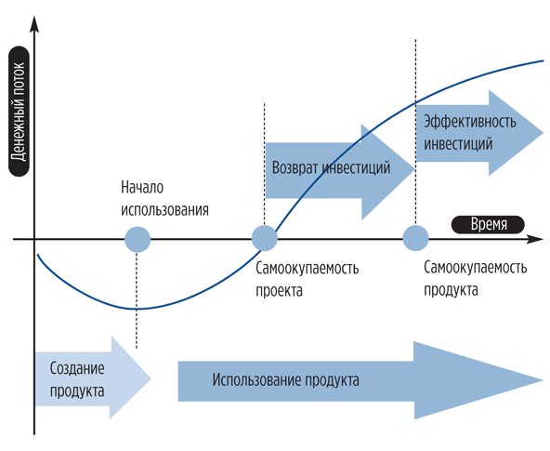
РАЗВИТИЕ ИНВЕСТИЦИОННОГО ПРОЕКТА

Slide 6
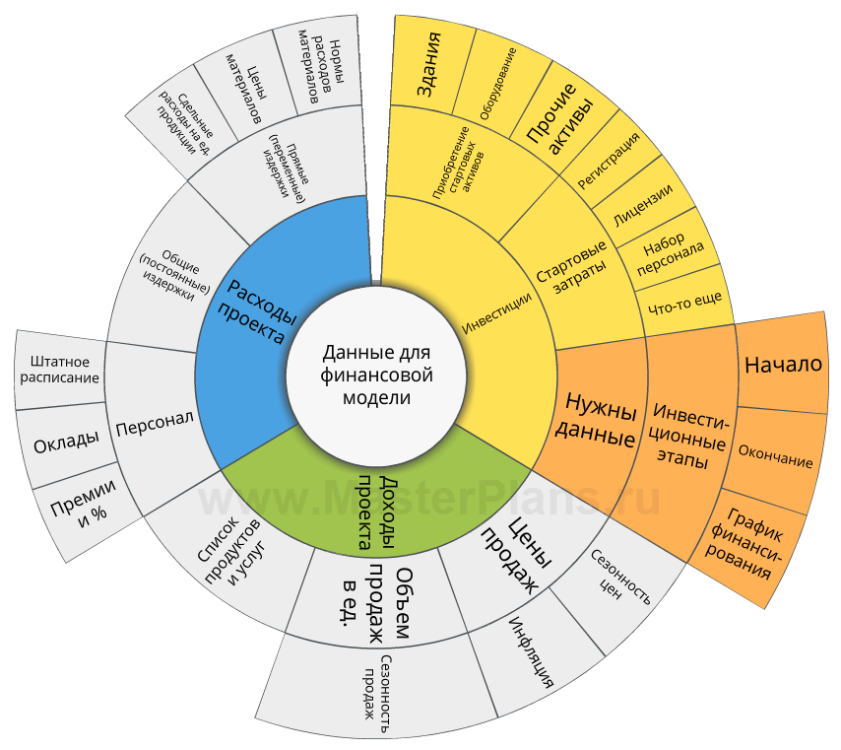

Slide 7
РЕКОМЕНДАЦИИ ПО ПОДГОТОВКЕ
БИЗНЕС-ПЛАНА
Небрежность в оформлении. Неряшливо оформленный документ сразу же портит впечатление и о проекте, и о его инициаторе. Шрифт, абзацы, отступы, выравнивание текста, заголовки, подписи к таблицам и рисункам – все это «упаковка» для ваших идей, и она должна выглядеть профессионально.
Слишком специфичная терминология. При необходимости включите в бизнес-план словарь используемых профессиональных терминов, без которых никак не обойтись. Но постарайтесь избегать их чрезмерного употребления.
Перегруженность информацией. Пишите по возможности кратно и ёмко, и только о важных для понимания проекта вещах, чтобы не рассеивать внимание читающего. Детали и подробности лучше вынести в приложения.
Много «воды». Хуже всего, если бизнес-план перегружают пустой информацией для объема и «солидности». Делать так категорически нельзя. Инвесторы ценят своё время и просто не станут тратить его на такой проект.
Неподтвержденные или завышенные данные по рынку. Старайтесь опираться на проверенные источники информации и обязательно указывайте их в тексте бизнес-плана. Критически оценивайте собственные прогнозы, всегда обосновывайте их.
Ошибки в расчётах. Обязательно перепроверяйте свои расчёты.

Slide 8
ССЫЛКИ НА ИСТОЧНИКИ
ДЛЯ АНАЛИТИЧЕСКОЙ ЧАСТИ
Бизнес-навигатор МСП (АО «Корпорация «МСП») | https://smbn.ru/
Федеральная служба государственной статистики | https://rosstat.gov.ru/
Аналитика АО «РВК» | https://www.rvc.ru/analytics/
Мониторинговые исследования Высшей школы экономики | https://www.hse.ru/monitoring/
Всероссийский центр изучения общественного мнения (только для социальных бизнес-проектов!) | https://wciom.ru/

Slide 9

Спасибо за внимание!

